Slide 2




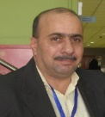
عامر سليم الامير
جامعة تكنولوجيا المعلومات والاتصالات
دكتوراه في علوم الحاسبات
في تخصص بوابات التعلم الالكترونية على الانترنيت
منسق الفريق الوزاري المكلف بانجاز تنفيذ مشروع التعليم الالكتروني في الجامعات العراقية ومصصم خارطة الطريق وتوقيتات التنفيذ الزمنية
اكثر من 33 سنة عمل في مجال التعليم الالكتروني وعلومه
اكثر من 70 بحث علمي منشور في التخصص
الاشراف على اكثر من 33 طالب دراسات عليا
في الدبلوم العال والماجستير والدكتوراه
في داخل العراق وخارجه
مصمم ومنفذ شبكة الحماية الاجتماعية الرقمية العراقية
في وزارة العمل والشؤون الاجتماعية في العراق
مصمم ومنفذ اول مساق تعليمي الكتروني عراقي
مصمم ومنفذ اول منصة موارد تعليم الكتروني رقمية عراقية
مرشح وزارة التعليم العالي لجائزة اليونسكو – راشد لتطوير التعليم 2015
الوصول الى قائمة التنافس النهائية لجائزة يدن العالمية في التربية والتعليم 2017

Slide 3

مفهوم التعليم الالكتروني
بيئة التعليم الالكتروني وعناصرها
اطار خان للتعليم الالكتروني
اطار عمل وزارة التعليم العالي في ظل ظروف جائحة كورونا لاعتماد التعليم الالكتروني في التعليم والتربية في العراق
التصميم التعليمي للتعليم الالكتروني
نصائح في طريقة اعداد الدرس التعليمي الافتراضي
من مواصفات الدرس التعليمي الالكتروني الناجح

Slide 4
هل التعليم الالكتروني
ام التعلم الالكتروني
في نهاية الدرس يجب ان نحدد
الاجابة بالعربي لطفا مدعمة بالمصادر والمراجع

Slide 5
برنامج او تطبيق اون لاين
او اوف لاين ونستخدمه
ماهو التعليم الالكتروني
منظومة متكاملة تشمل كل مفاصل العمل في التعليم في المؤسسة التعليمية

Slide 6
منظومة متكاملة تشمل كل مفاصل العمل في التعليم في المؤسسة التعليمية
المنظمومة والنظام يجب ان يعملوا في بيئة تعليمية

Slide 7
E-LEARNING
E-Learning is generally mean learning that has used electronic mode of information and knowledge management in a large appreciation, and social constructivist learning through computer-mediated communications in a virtual space in a narrow sense.
Electronic-learning (E-learning) is one of learning patterns in which the individual learns via computers, smartphones, tablets, and the Internet. E-learning provides almost no hindrances for self-learning, cooperative learning and social learning as long as all the requirements are available, therefore it became well-known method among those who desire to learn via Educational technology and considered as an important part of society today.

Slide 8
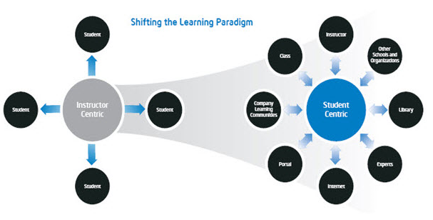
التعليم الالكتروني يجعل من المتعلم هو محور العملية التعليمية بحيث يكون المتعلم معتمدا على نفسه وموجها لنفسه بأشراف المدرس

Slide 9
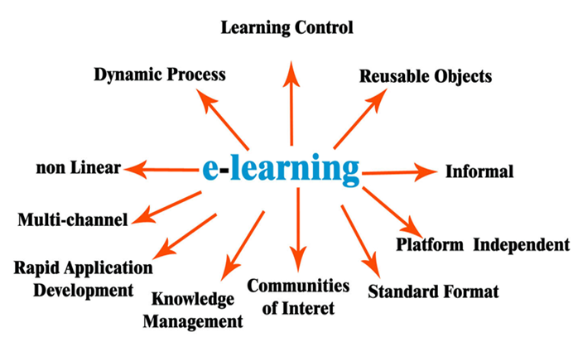

Slide 10
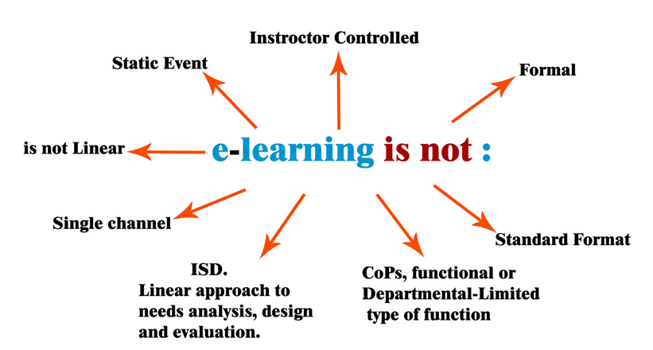

Slide 11
مع ثورة صناعة الحاسبات الشخصية وتطور معالجاتها وهبوط الاسعار للحدود المقبولة وشيوع استخدامها ومع بدء شبكة الانترنيت في التوسع في الاستخدام

Slide 12
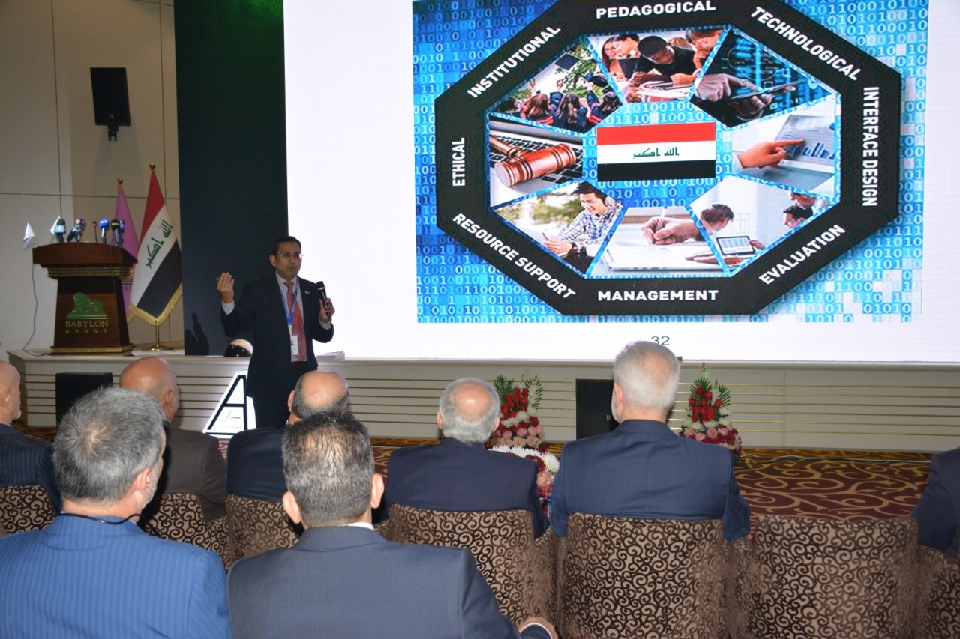
يظهر للعالم الرقمي عالم من جامعة جورج واشنطن هو الاستاذ الدكتور بدر الهدى خان ويصمم انموذجا للتعليم الالكتروني في تصميم البيئة التعليمية الالكترونية ويتبع كل العالم انموذجه التعليمي للتعليم الالكتروني وخصوصا في الجامعات العالمية والسبب روعة التصميم وتكامله والى قبل جائحة الكورونا كان انموذجه هو الافضل في تصميم انظمة التعليم الالكتروني في بيئات التعليم الالكتروني الرقمية
E-Learning can be defined as Badrul H. Khan state: “An innovative approach for delivering well designed, learner-centered, interactive, and facilitated learning environment to anyone, anyplace, anytime, by utilizing the attributes and resources of various digital technologies along with other forms of learning materials suited for open and distributed learning environment” .

Slide 13
Badrul H. Khan e-Learning Framework
Khan framework can be divided into three major domains: first is the Educational and contain (1. Pedagogical, 2. Ethical, 3. Evaluation) second is the Technological and contains (1. Technology, 2. Interface design) and the third is the Managerial and contain (1. Institutional, 2. Resource support, 3. Management).

Slide 14
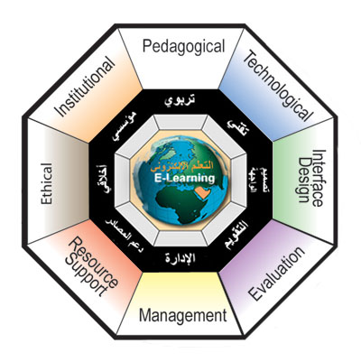
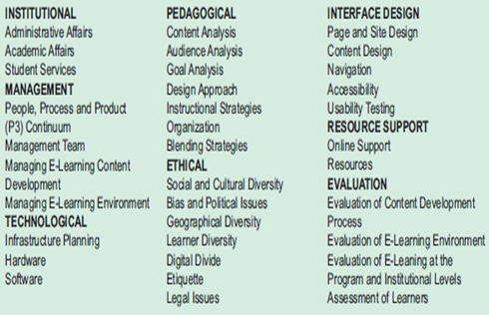

Slide 15
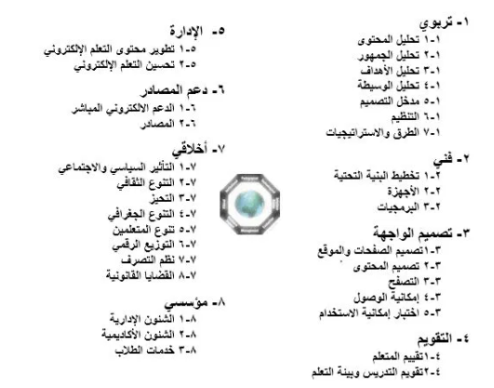


Slide 16
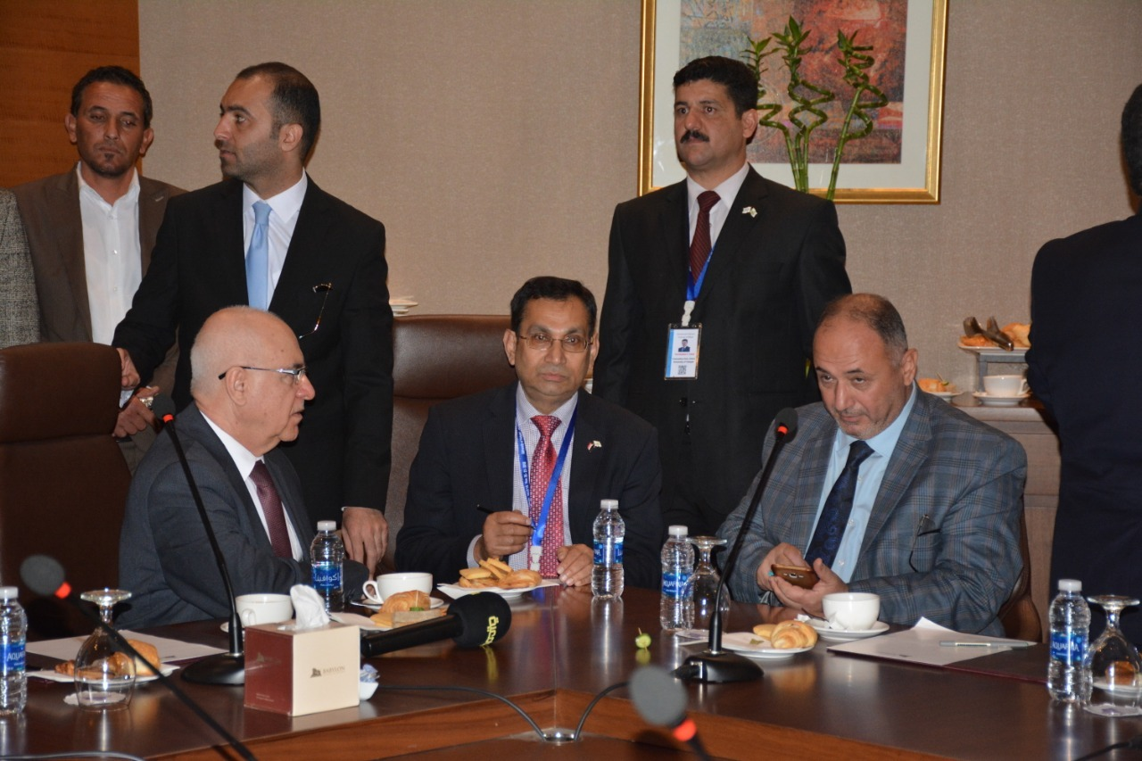


Slide 17
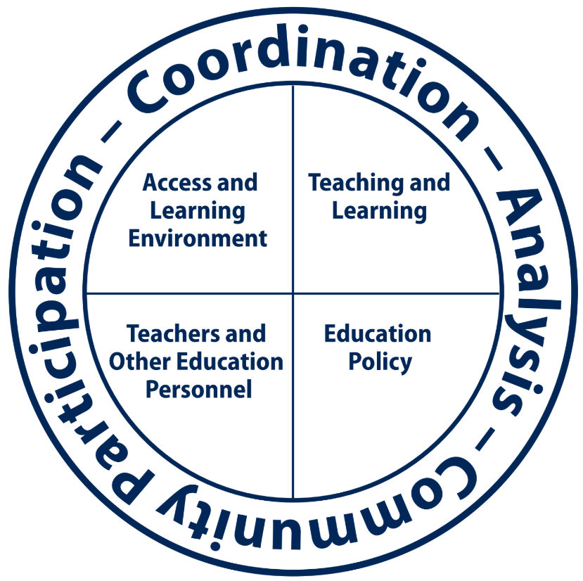
انموذج التعليم الالكتروني المتبع الان في العراق
في ظل ظروف جائحة الكورونا

Slide 18
من البدائل التعليمية لأحداث التواصل التعليمي مع طلابنا حسب توجيهات وزارة التعليم العالي والبحث العلمي

Slide 19
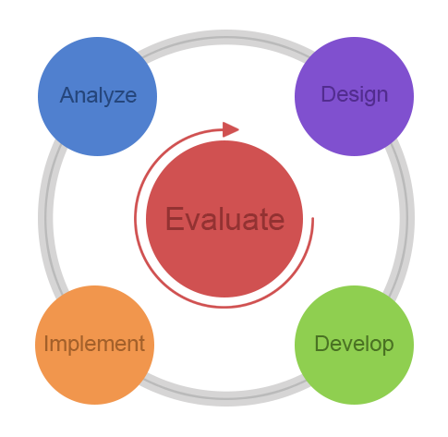
منهجية تطوير المحتوى
نطبق نموذج التصميم العالمي ADDIE عند إنتاج محتوى رقمي عالي الجودة ، إذ يتكون من خمس عمليات متكاملة فيما بينها وهي:
لتحليل (Analysis):
في مرحلة التحليل، يتم توضيح المشكلة التعليمية، وكذلك وضع الأهداف والغايات التعليمية كما يتم تحديد بيئة التعلم والمعرفة والمهارات الموجودة للمتعلم والواجب اكتسابها.
التصميم (Design):
تتناول مرحلة التصميم أهداف التعلم، وأدوات التقييم، والتمارين، والمحتوى، وتحليل الأفكار، وتخطيط الدرس واختيار الوسائط المتعددة.
التطوير (Development):
في مرحلة التطوير، يعمل المطورون على جمع وتطوير جميع أصول/مصادر المحتوى التي تم تحديدها في مرحلة التصميم، من ثم يقوم المبرمجون بالعمل على تطوير ودمج التقنيات فيما بينها ليتم بعدها إجراء الاختبار اللازمة للتحقق من صلاحيتها.

Slide 20
التطبيق (Implementation) :
تركز هذه المرحلة على وضع إجراءات لتدريب كل من المدربين والمتعلمين، ، كما ينبغي على المدربين توضيح المنهج ، نتائج التعلم، إجراءات اختبارات التعلم وطريقة تسليمها، كذلك إعداد الطالب ويشمل التدريب على استخدام البرمجيات والأجهزة الجديدة، والتسجيل، كما يجري إعداد المواد التعليمية بما في ذلك الكتب، والأدوات والأقراص المدمجة والبرمجيات، والاختبار الإلكتروني.
التقييم (Evaluation):
في هذه المرحلة يتكون التقييم من جزئين هما :
التقييم البنائي (formative assessment): تقييم المحتوى وجمع الملاحظات في كل مرحلة من مراحل عملية ADDIE
التقييم التجميعي (summative assessment): إجراء بعض الاختبارات على المحتوى بعد مرحلة التطبيق كذلك إجراء بعض الاستبيانات وتدوين ملاحظات المتلقين (التغذية الراجعة) للمدربين والمتدربين.

Slide 21
المعايير العالمية لتأليف التعليم الإلكتروني
أهمية المعيارية في التعليم الالكتروني
أصبح الحديث عن أهمية المعيارية في التعليم الالكتروني ملازما للحديث عن التعليم الالكتروني نفسه لما تملكه المعيارية من أهمية في انتاج تعليم إلكتروني متميز.
ولكي لا نعيد اختراع العجلة يمكن الاستفادة من أحد المعايير العالمية الشائعة مثل معايير سكورم والتي أخذت في الانتشار خلال السنوات الاخيرة. وكلمة سكورم هي ترجمة حرفية من اللغة الانجليزية والتي تعني: النموذج المرجعي لمكونات المحتوى التشاركي (المشاع).
Sharable Content Object Reference Model
ومعايير سكورم عبارة عن ثلاث مجموعات من المعايير والمقاييس (أو المواصفات) التراكمية (تنمو مع الزمن) المجمعة من مختلف الجهات التعليمية والتقنية تكّون بمجموعها مرجعًا فنيًا لصناع المحتوى الرقمي التعليمي. والمجموعات الثلاث هي:
٭ نموذج تجميع المحتوى الرقمي (Content Aggregation Model).
٭ البيئة المثالية (Run-Time Environment).
٭ التتابع والتقصي (Sequencing and Navigation).

Slide 22
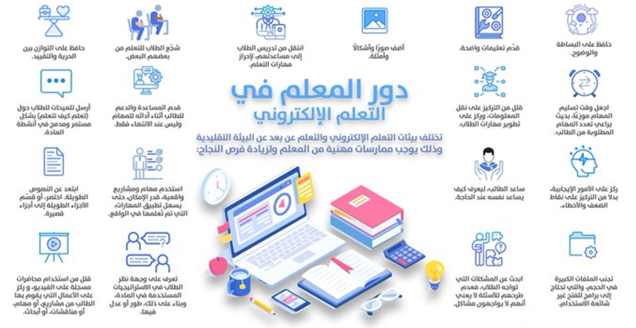

Slide 23


Slide 24

عزيزي التدريسي الجامعي
نعلم جيدا أنك قد تكون بالفعل تفكر في عبء العمل اللازم لإعداد الفصل التعليمي الافتراضي وتقديمه عبر الإنترنت. غالبًا ما يحدد المدرسون الذين يقومون بالتدريس عبر الإنترنت عبء العمل الثقيل باعتباره أحد التحديات الرئيسية للتعلم عبر الإنترنت ولكن في نهاية المطاف بمرور الوقت ، ينتهي الأمر بكونه عملا سهلا وهادئًا وسعيدا وناجحا ! كن إيجابيًا بشأن التجربة وجربها ... تصبح أسهل كثيرًا بعد نجاح المحاولات المتعددة والاولى تحديدا.......

Slide 25




WHAT MAKES GOOD ELEARNING?

Slide 26


عند تدريس صف دراسي عبر الإنترنت ، يحتاج التدريسي إلى إتقان تعدد المهام وإدارة الوقت حيث قد يكون هناك الكثير من المهام التعليمية التي قد تتزامن في نفس الوقت ، وغالبًا ما سوف يحتاج إلى تقديم المحتوى وتسهيل الأنشطة وإدارة الوقت والرد على التعليقات والأسئلة الواردة من الطلاب واجراء الاختبارات الالكترونية والتواصلية.

Slide 27
نصائح في طريقة اعداد الدرس التعليمي الافتراضي
1- الوقت في الصفوف التعليمية الافتراضية: كم من الوقت ينبغي أن يكون الفصول الافتراضية؟ غالبًا ما يكون من الممارسات الجيدة ألا تتجاوز 60 إلى 90 دقيقة على الأكثر لمحاضرة واحدة. يصبح من الصعب الحفاظ على تركيز الطلاب واهتمامهم بما يتجاوز ذلك. إذا كنت بحاجة إلى الذهاب إلى ما بعد 60 دقيقة ، فخطط لاستراحة قصيرة في محاضرتك. قد يسأل البعض أيضًا عما يجب أن يكون الحجم الأقصى لفصلي عبر الإنترنت. في حين أن هذا قد يعتمد على مؤسستك ، فإن عددًا جيدًا يمكن إدارته لن يتجاوز عادةً 30 طالبا. قد يعني وجود المزيد من الطلاب أنك بحاجة إلى التخطيط للأشياء بشكل مختلف. ضع عدد الطلاب في الاعتبار عند التخطيط لمحاضرتك التعليية عبر الإنترنت.

Slide 28
2- استعد لصفك الافتراضي ، ضع خطة لكيفية تنوي قضاء وقتك في الدرس التعليمي الالكتروني - فكر في أهداف محاضرتك وما تنوي تحقيقه. قد تجد أنه من المفيد الاستشارة حيث قد توفر إطار عمل للتخطيط لمحاضرتك التعليمية الافتراضية.

Slide 29

3- اجعل حضور صفك إلزاميًا وتأكد من أنه تم توصيله بوضوح إلى طلابك ضمن منهج الموضوع العلمي / الخطة الأسبوعية / إعلانات المنهاج ، إلخ. لتتبع الحضور ؛ توفر العديد من الدروس الافتراضية وظائف تسجيل ، ولكن يمكنك أيضًا إنشاء استطلاع وتطلب من الجميع الرد عليه واستخدام الردود كقائمة حضور (إذا قررت القيام بذلك ، قم بذلك بعد أول 15 دقيقة من بداية جلسة) . قد يطلب بعض المدرسين من الطلاب وضع كاميرا الويب الخاصة بهم في بداية الفصل الدراسي للحضور ، ومصادقة الطلاب وتخصيص العلاقة (تذكر أن تأخذ في الاعتبار حجم الصف الدراسي الالكتروني).

Slide 30




4- ضع التوقعات والقواعد الأساسية قبل بدء الدرس التعليمي الالكتروني (يمكن أن يكون جزءًا من منهج المادة العلمية أو الخطة الأسبوعية أو حتى إعلان الفصل) ، أخبر طلابك أن الدرس سيكون تفاعليًا ومشاركتهم الكاملة مطلوبة. قدم تعليمات محددة حول كيفية طرح الطالب للأسئلة أو التوضيحات (رفع اليد مقابل المقاطعة / طرح سؤالهم في الدردشة ، وما إلى ذلك) ، والمشاركة في المناقشات ، وما إلى ذلك

Slide 31


5- توصيل أي متطلبات حديثة أو متطلبات مسبقة للصف وللطلاب. قد يُطلب من الطلاب قراءة شيء ما ، أو مشاهدة مقطع فيديو ، أو القيام بمهمة أو أي نشاط آخر مماثل في التحضير لصفهم الدراسي عبر الإنترنت ، والتأكد من أن هذا معروف لهم قبل وقت طويل (ربما في قسم إعلانات او لوحة اعلانان او الكروبات على الانترنيت). تأكد من أنهم على دراية بعواقب عدم استيفاء الشروط المسبقة (أي عدم القدرة على المشاركة في الأنشطة والمناقشات ، والآثار المترتبة على الدرجات ، وما إلى ذلك)

Slide 32

6- يساعد استخدام كاميرا الويب الخاصة بك أثناء صفك الافتراضي على إضفاء الطابع الإنساني على تجربة تعلم الطلاب وتخصيصها كما سيساعد على تعزيز وجودك على الإنترنت. يمكنك استخدام كاميرا الويب الخاصة بك طوال المحاضرة أو تشغيل كاميرا الويب لفترة وجيزة في بداية المحاضرة وفي نقطة زمنية مختلفة خلال الدرس الالكتروني ؛ هذا قد يحافظ على عرض النطاق الترددي لأنشطة أخرى. قد ترغب في إيقاف تشغيل كاميرا الويب الخاصة بك عند تقديم المحتوى الخاص بك ووضع لقطة رأس حتى يتمكن الطالب من التركيز على المحتوى وإعادة تشغيل كاميرا الويب مرة أخرى للمناقشات والأسئلة والأجوبة. وبالمثل ، اطلب من طلابك وضع كاميرا الويب الخاصة بهم عندما يجيبون على أسئلة محددة ، ويقدمون شيئًا ، وما إلى ذلك.

Slide 33

7- لا تستهين بقوة صوتك ؛ يجب أن يكون صوتك ونبرة صوتك مفعمًا بالحيوية وجذابًا بما يكفي لجذب انتباه المشاركين خلال المحاضرة التعليمية الافتراضية بأكملها. يجب أن يكون واضحًا ومفهومًا ليس بطيئًا جدًا ولا سريعًا جدًا. إذا كنت تدير أولى جلساتك على الإنترنت ، فقد ترغب في تسجيل جزء من صفك والاستماع إلى التشغيل - يمكنك حتى طلب التعليقات من الزملاء الآخرين أو أفراد العائلة.

Slide 34

8- تأكد من أن صفوفك التعليمية الافتراضية لا تتبع روتينًا محددًا ومتكررًا يمكن التنبؤ به في كل مرة وأنه ليس رتيبيًا - قدم أكبر قدر ممكن من الحداثة في كل جلسة عبر الإنترنت.

Slide 35
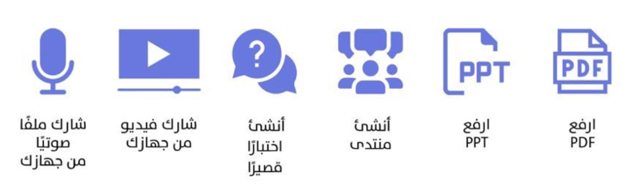
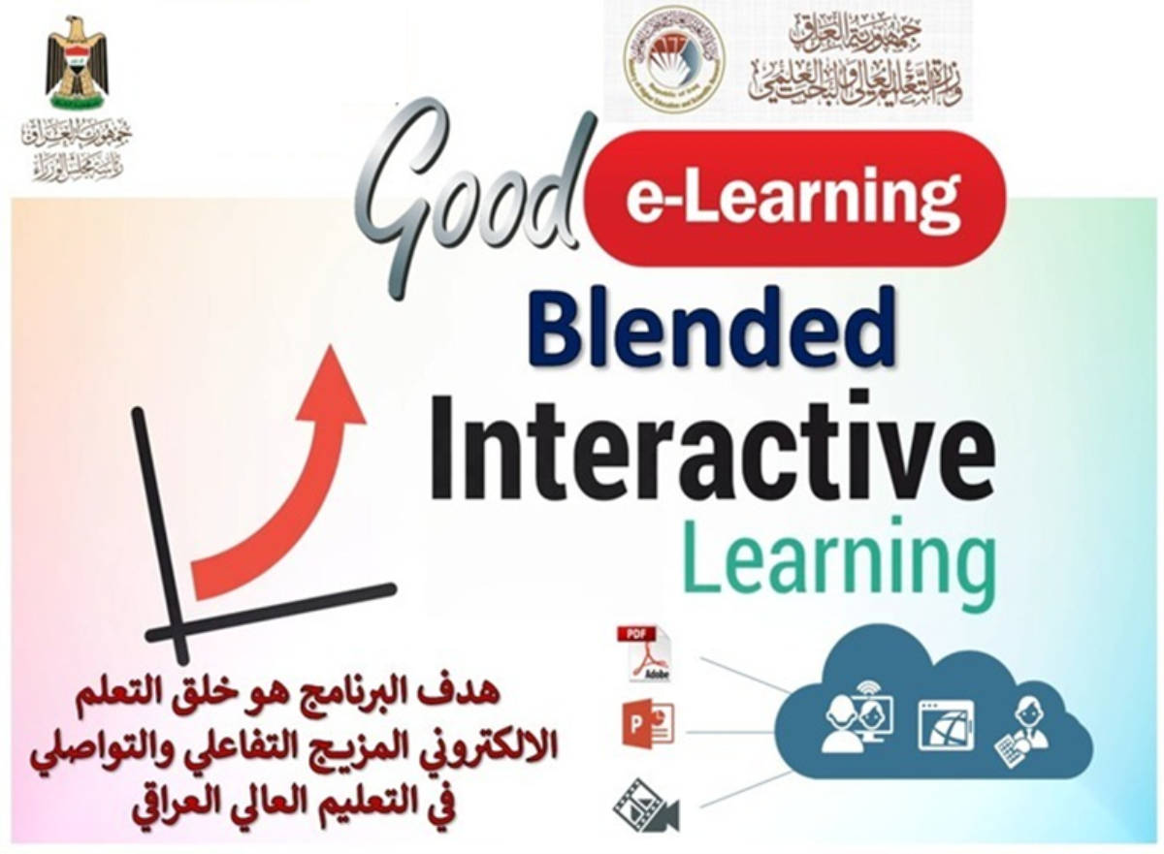
9- استخدم مجموعة متنوعة من المحتوى وأنشطة التعلم- يمكنك تخطيط الأنشطة الفردية والجماعية على حد سواء - تذكر أن طلابك مختلفون وسيتعلمون بطرق مختلفة ولديهم احتياجات مختلفة. يمكنك تقديم المحتوى باستخدام شرائح PowerPoint ، والنص ، والصور ، والرسوم البيانية ، والصوت ، والفيديو ، وما إلى ذلك. قد يقدم الناشر الكثير من المحتوى ، لذلك قد ترغب في التحقق مما هو متاح قبل استثمار الوقت في إنشاء المحتوى.

Slide 36

10- سيرغب معظم المدرسين في استخدام شرائح PowerPoint أثناء درسهم الافتراضي ؛ إذا كان هذا هو الحال ، فتأكد من تحديد عدد الشرائح المستخدمة (لا تستخدم وقت الجلسة بالكامل لعرض الشرائح) ، واحتفظ بالمحتوى ملخّصًا ومُقسمًا ومنظمًا جيدًا حتى يتمكن الطالب من المتابعة معك بسهولة. تجنب النصوص المزدحمة التي تحتوي على العديد من الألوان والرسوم المتحركة لأنها قد تشتت انتباه طلابك. استخدم أكبر قدر ممكن من الرسوم البيانية والمخططات والجداول والرسوم البيانية لتصور الأفكار. لا يُتوقع أن تكون مصمم رسومات ولكن حاول أن تجعل عرضك التقديمي جذابًا بصريًا. قدم الموضوعات الرئيسية التي تخطط لمناقشتها في صفك عبر الإنترنت واستخدم ملخصات في نهاية كل جلسة ، فهي تساعد على ضمان تذكير الطلاب بالنقاط الرئيسية وربط ما تعلموه بمقرراتهم الدراسية التي تهدف إلى نتائج التعلم.

Slide 37
11- تأكد من عدم مشاركة الشرائح الخاصة بك (إذا كنت تستخدم أي شرائح) مع الطلاب مقدمًا. وقد يفقدون الاهتمام بخلاف ذلك لأنهم يمتلكون المحتوى بالفعل. ومع ذلك ، يمكنك أن تطلب منهم مراجعة بعض المواد المختلفة استعدادًا للمحاضرة الافتراضية

Slide 38
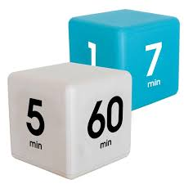
12- قدم الأنشطة التي تشرك طلابك داخل فصلك كل 5-7 دقائق ؛ حيث ستحتاج إلى "تسجيل الوصول" بانتظام للتأكد من أنهم لا يزالون معك ، والأهم من ذلك أنهم "قيد التشغيل". ستعتمد الأنشطة التي ستخطط لها بشدة على نتائج التعلم والموضوع الذي تقوم بتدريسه وحجم الفصل والوقت المتاح. ولكن ، إليك بعض الأشياء التي يمكنك القيام بها باستخدام الأدوات المضمنة المتاحة في معظم الصفوف الافتراضية: يمكنك أن تطلب من الطلاب الرد على سلسلة من الاستطلاعات التي قد تكون قد أعددتها مسبقًا ، أو طرح سؤال مفتوح يمكنهم الإجابة عليه عن طريق الدردشة أو من خلال رفع الأيدي (وظيفة مضمنة في العديد من تطبيقات الفصول الافتراضية). يمكنك أيضًا طرح أسئلة مباشرة على طلاب محددين تشعر أنهم لا يشاركون بنشاط. ستسمح لك بعض التطبيقات بإدارة اختبار سريع عبر الإنترنت من داخل الصف الافتراضي ؛ سيساعدك ذلك في الحصول على تعليقات سريعة حول ما تعلمه الطلاب وما يعانونه. ميزة ممتازة أخرى في العديد من الصفوف الافتراضية هي غرف الاختراق حيث يمكنك إشراك الطلاب في مناقشة مجموعة صغيرة ؛ يمكنك وضع الطلاب للعمل في موضوع معين في غرف الاستراحة وإعادتهم وتقديم نتائج عملهم لبقية الصف ، وما إلى ذلك ، وهذا قد يسهم في درجة مشاركتهم. ستعالج المشاركات المستقبلية كيف يمكننا إعادة التفكير في التقييم للدورات عبر الإنترنت.

Slide 39


13- كن على استعداد لوضع خطة للطوارئ - وضع خطط لحالات الطوارئ. أنت لا تعرف أبدًا أن التكنولوجيا قد تفشل في بعض الأحيان (أي الاتصال بالإنترنت) وقد ترغب في الحصول على الخطة B في حالة حدوث ذلك. كن على استعداد للحصول على نسخة غير متزامنة من المحتوى الخاص بك. يمكنك بعد ذلك إشراك طلابك في لوحات المناقشة ومواقع wiki والمدونات والأدوات الأخرى التي سنناقشها في المنشورات المستقبلية من مثل YouTube.

Slide 40
14- اختبر نظامك وتعرف عليه قبل بدء البث المباشر. سيساعدك كل ذلك على تقليل الضغط غير الضروري. - من المهم ألا تشعر بالخوف من التكنولوجيا وأن تعرف من الذي تتصل به من مؤسستك في حالة حدوث خلل فني.

Slide 41
السلايدات التالية من 39-54 هي واجب لكم للتعلم الذاتي
الواجب بعدها هو اعداد عرض تعليمي فديوي لشرح مفهوم علمي من كل متدرب
ولمدة 5 دقائق

Slide 42


من مواصفات الدرس التعليمي الالكتروني الناجح
ان يكون الدرس التعليمي والمادة التعليمية مصممة وبدقة
ووفق مبادئ التصاميم التعليمية
@AMERELAMEER

Slide 43

الربط بين الدرس التعليمي في الصف التقليدي وبين الصف الالكتروني من مثل اعطاء واجب في الصف الاعتيادي والطلب من الطلاب تسليمه الكترونيا في المنصة التعليمية او العكس من مثل اعطاء واجب في الصف الالكتروني والطلب بتسليمه في الصف الاعتيادي ومن دون الربط فانه لن يكون مزيج

Slide 44

اعتماد التقديم التفصيلي للمادة التعليمية لمراعاة الفروق الفردية بين المتعلمين ومبدئ التعليم الشخصي وكل حسب قابلياته

Slide 45

ضرورة ظهور الصورة لمدرس المادة لضرورة الترابط والتكامل بين الاعتيادي والالكتروني ولكن ليس بصورة مبالغ فيها

Slide 46

تجنب تماما استخدام الفديوهات التعليمية في الدروس الالكترونية المباشرة وانت مع طلابك في الصف الالكتروني ولا تستخدمه مطلقا الا اذا كانت هنالك حاجة ملحة حقيقية ويصعب احداث التعلم من دونه وان استخدمته فتجنب الظهور الزائد بشخصية البطل الوحيد في الفلم التعليمي ولكن يمكن للمدرس التعليق في اثناء العرض ويفضل هذا من دون الظهور الشخصي

Slide 47

تجنب السرد المتواصل وصولا الى توقيتات زمنية تتجاوز
الى 12 دقيقة دون احداث مشاركة او تفاعل من المتعلمين

Slide 48

تنظيم عرض المادة التعليمية والاختبارات لكي تلائم الحاسبات والهواتف النقالة والالواح الحاسبية
وخزنها سحابيا لتوفير امكانية الاسترجاع من المتعلمين والتعلم حسب قابلياتهم وقدراتهم

Slide 49
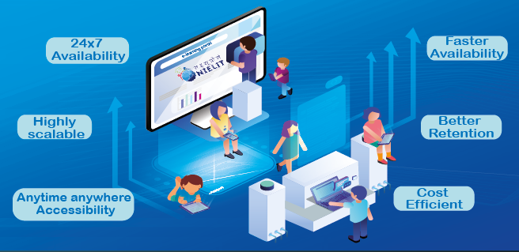
اعتماد بيئة التعلم الودودة مع المتعلمين من مثل السلام والتحية وتفقد الغائبين والسؤال عن الاحوال وغيرها بما يقرب المسافات بين المعلم والطالب مع بقاء القيادة للمدرس

Slide 50

تجنب تماما وضع المتعلم تحت الضغط الزمني لانجاز التعلم

Slide 51
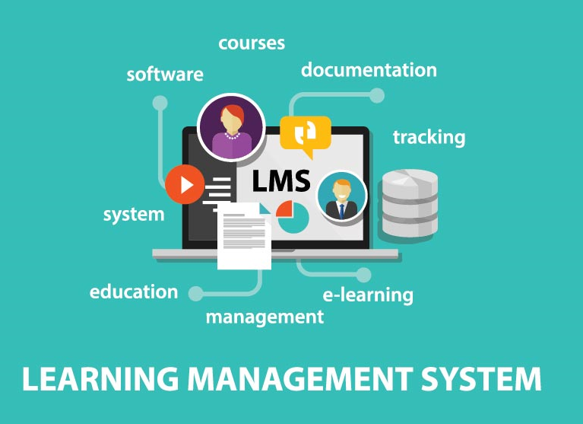
ان يكون الدرس التعليمي الالكتروني
تحت ادارة نظام ادارة تعلم دقيق العمل

Slide 52

ان يبقى الدرس التعليمي المعد مرجعا ومصدرا لتوفير بيئة المكونات التعليمية القياسية استنادا الى معايير سكروم وذو هدف او اهداف واضحة ومعلنة

Slide 53

التنبيه من بدء الدرس التعليمي بمواعيد وتوقيتات الاختبارات وكافة التفاصيل والتوقيتات المتعلقة بالدرس التعليمي الالكتروني

Slide 54
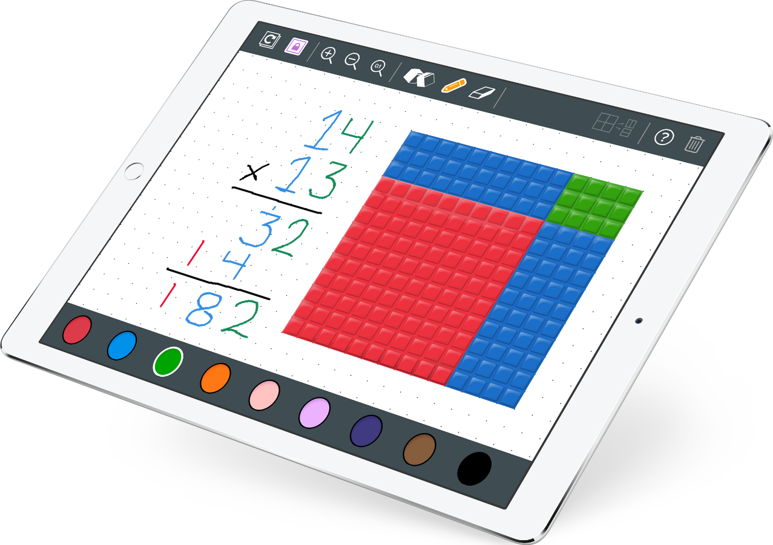
احتساب وقت الامتحان والاختبار بدقة واعتماد تقديم الاسئلة بطريقة عشوائية الترقيم وان يكون اعلان النتيجة للطالب منفردا وفوريا

Slide 55

استخدام غرف التواصل والاتصال ووسائل الاتصال الاجتماعية في تحقيق الاتصال والتفاعل

Slide 56

Avoid Too Much Learning texts in e-learning
@AMERELAMEER
Too Much Audio
Too Much Detail
Too Many Visuals
Avoid Please in e-learning

Slide 57
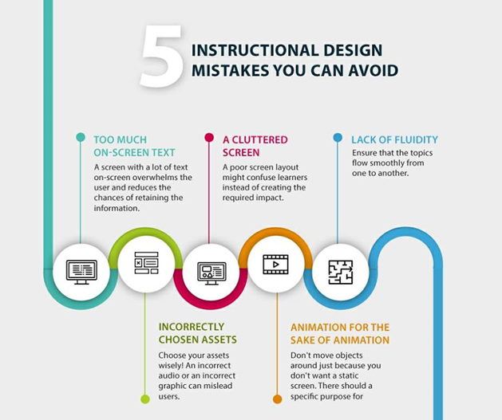


Avoid Please in e-learning

Slide 58

الموارد التعليمية المفتوحة
في عام 2001، و في سابقة من نوعها، قام معهد مساتشوستس بمشاركة جميع مناهجه الدراسية مجانا على شبكة الإنترنت، وقد اعتبر هذا الإجراء عملا رائدا في تاريخ المعرفة الإنسانية. و يضم موقع المعهد حاليا أكثر من 5000 مقرر تعليمي على مستوى البكالوريوس والماجستير بما فيها الخطط الدراسية والمحاضرات النصية والمرئية والمراجع ووسائل التقييم وغيرها. ويقوم بزيارة الموقع أكثر من مليون زائر شهريا من جميع أنحاء العالم.

Slide 59

في عام 2004 قامت اليونسكو في منتداها الثاني بتوسيع مفهوم “الموارد التعليمية المفتوحة”، ليشمل ثلاثة جوانب مهمة في العملية التعليمية و هي:
المحتوى التعليمي: مثل مواد المنهج الدراسي، وخطط الدروس، والكتب الدراسية، والمقالات وغيرها والتي تدعم التعليم و التعلم
الأدوات: مثل البرامج التي تساعد في إنتاج واستخدام المحتوى التعليمي إلى جانب التقنيات المفتوحة التي تسهل التعلم التعاوني المرن والمشاركة المفتوحة لممارسات التدريس والتي تمكن المعلمين من الاستفادة من أفضل أفكار زملائهم ومصادرهم التعليمية وإعادة استخدامها.
الموارد التنفيذية: وهي الموارد اللازمة لضمان جودة التعليم والممارسات التعليمية وترخيص الموارد التعليمية.

Slide 60


الموارد التعليمية المفتوحة حاليا
موارد تدريس و تعليم وبحث متوفرة للجميع كملك عام مشترك أو كمشاع، أو تم إصدارها باستخدام رخصة ملكية فكرية معينة، تسمح بتوزيع وتعديل هذه الموارد والتعاون مع الآخرين لإعادة استخدامها و لو لأهداف تجارية.
تشمل موارد التعليم المفتوحة العديد من المواد مثل الكتب الدراسية المجانية و المواد التعليمية و المحاضرات الصوتية و المرئية و الاختبارات و برامج الحاسوب و العديد من الأدوات أو التقنيات الأخرى التي تستخدم في نقل المعرفة ولها تأثير واضح على أساليب التدريس والتعليم وتكون متوفرة للاستخدام مجانا.
إن موارد التعليم المفتوحة ليست فقط مواد تعليمية مجانية بَل هي عملية تعليمية أساسية مفتوحة، و خلاقة و تعاونية أيضا و التي ستُمكن من التطور السريع والمستمر في جودة التعليم والتدريس.
إن موارد التعليم المفتوحة في تطور مستمر، حيث يتم دعمها بازدياد من قبل مجتمع تعليمي نشيط يشمل العديد من أفضل وأشهر أساتذة الجامعات العالمية. هذا الدعم الذي تحظى به موارد التعليم المفتوحة يجعلها ترتقي من حيث الجودة والتنوع.

Slide 61
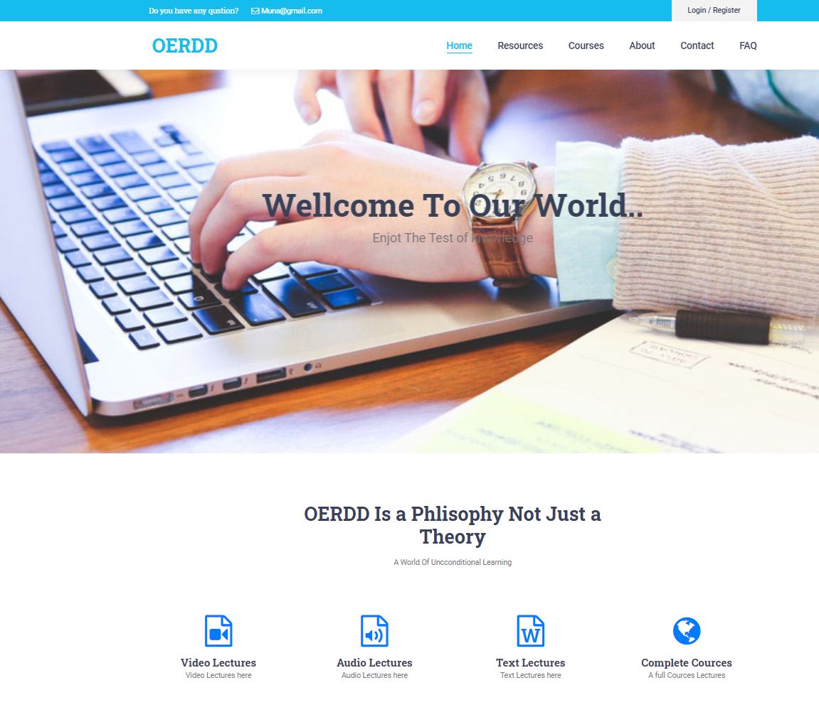
انجاز موقع الموارد التعليمية المفتوحة
اكثر من 650 الف مورد تعليمي الكتروني تم الاحصاء له من الجامعات
البحث والتطوير في الوزارة انجزت ايضا المستودع الرقمي

Slide 62

شكرا لكم
@AMERELAMEER

